Slide 1


ISTI202 Inteligencia de Negocios
02 de Abril del 2025
Facilitador: PhD Alfredo García Suárez

Slide 2

Bienvenida
Facilitador: PhD Alfredo García Suárez

Slide 3

“Los datos se están convirtiendo en la nueva materia prima de los negocios.”
–Craig Mundie
“La interfaz de usuario es como un chiste: si tienes que explicarla, entonces no es tan buena.”
–Martín LeBlanc
Facilitador: PhD Alfredo García Suárez

Slide 4
CLASE ANTERIOR
08
-Regresión Logística
Facilitador: PhD Alfredo García Suárez

Slide 5
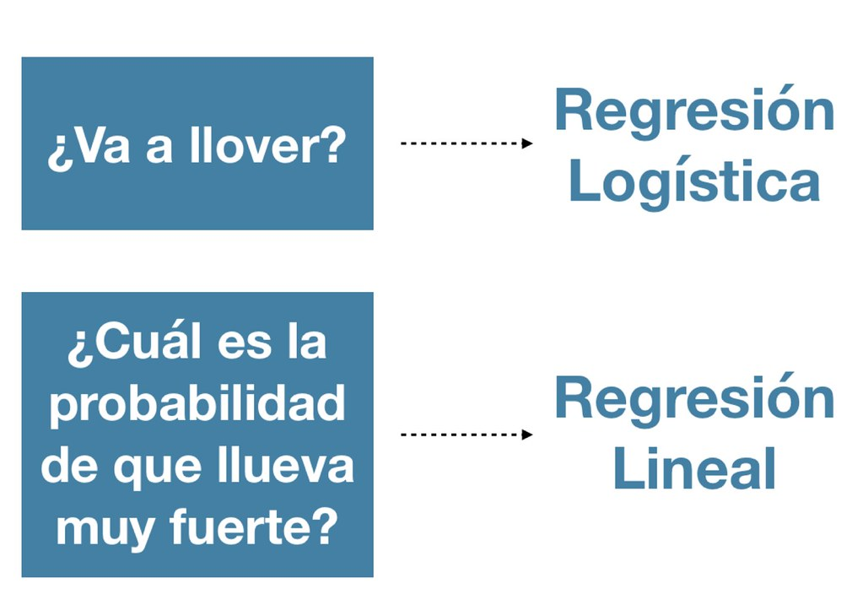
Regresión Logística
Python
¿Cuál es la función que realiza la regresión Logística?
La regresión logística o Logistic Regression es un algoritmo de clasificación que se utiliza para predecir la probabilidad de una variable dependiente categórica. En la regresión logística, la variable dependiente es una variable binaria que contiene datos codificados como 1 – 0, sí – no, abierto – cerrado, etc.
Facilitador: PhD Alfredo García Suárez

Slide 6
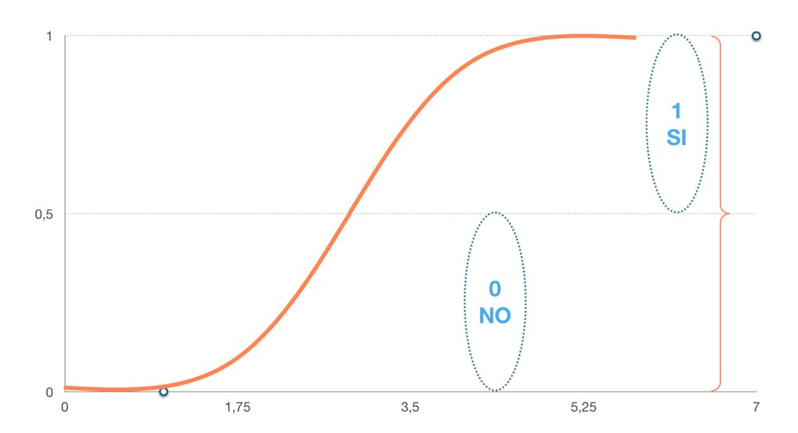
Regresión Logística
Python
¿Cuál es la función que realiza la regresión Logística?
El resultado o variable objetivo es de naturaleza dicotómica. Dicotómica significa que solo hay dos clases posibles. Por ejemplo, se puede utilizar para problemas de detección de cáncer o calcular la probabilidad de que ocurra un evento.
Facilitador: PhD Alfredo García Suárez

Slide 7
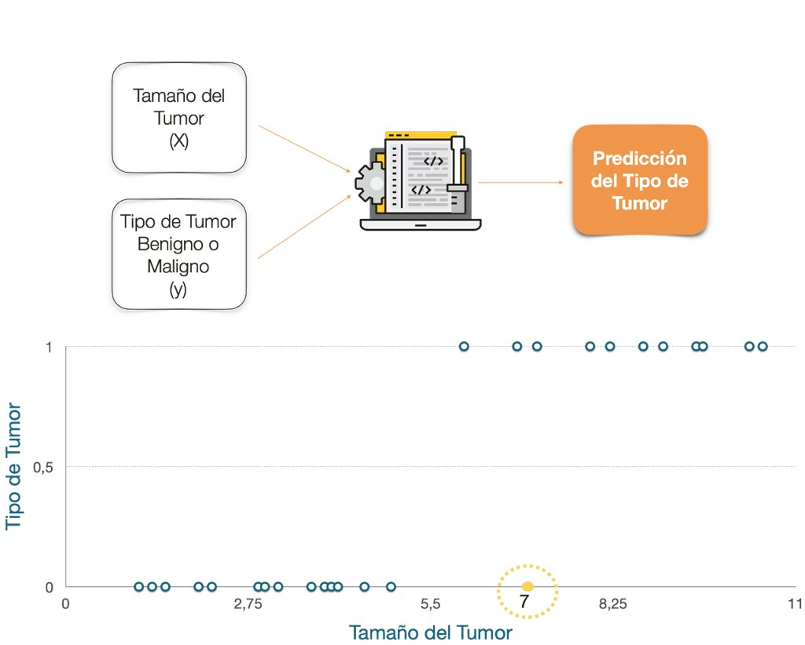
Regresión Logística
Python
¿Cuál es la función que realiza la regresión Logística?
La regresión logística es uno de los algoritmos de Machine Learning más simples y más utilizados para la clasificación de dos clases. Es fácil de implementar y se puede usar como línea de base para cualquier problema de clasificación binaria.
Facilitador: PhD Alfredo García Suárez

Slide 8
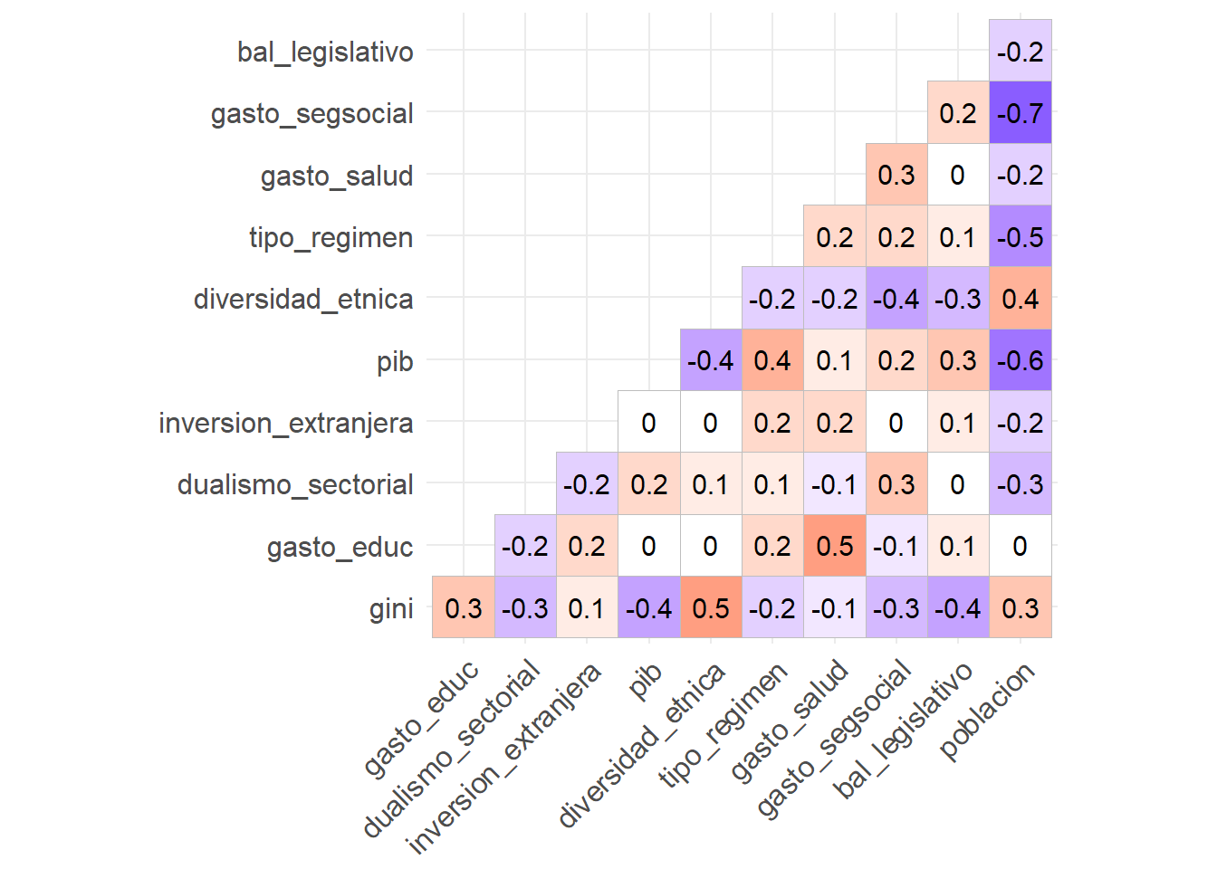
Regresión Logística
Python
Representación matemática
Este modelo logístico binario se utiliza para estimar la probabilidad de una respuesta binaria basada en una o más variables predictoras o independientes. Permite decir que la presencia de un factor de riesgo aumenta la probabilidad de un resultado dado un porcentaje específico.
Facilitador: PhD Alfredo García Suárez

Slide 9
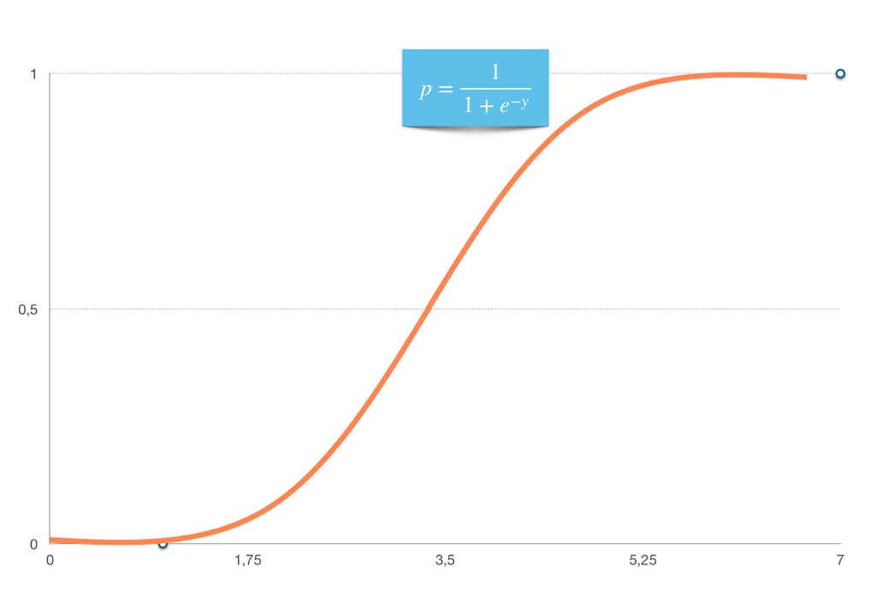
Regresión Logística
Python
Representación matemática
La Regresión Logística lleva el nombre de la función utilizada en el núcleo del método, la función logística es también llamada función Sigmoide. Esta función es una curva en forma de S que puede tomar cualquier número de valor real y asignar a un valor entre 0 y 1.
Facilitador: PhD Alfredo García Suárez

Slide 10
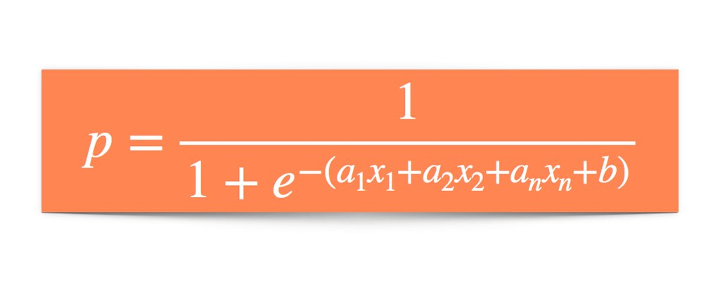
Regresión Logística
Python
Representación matemática
Entonces si aplicamos la función Sigmoide en la Regresión Lineal nos quedaría algo como esto:
Facilitador: PhD Alfredo García Suárez

Slide 11
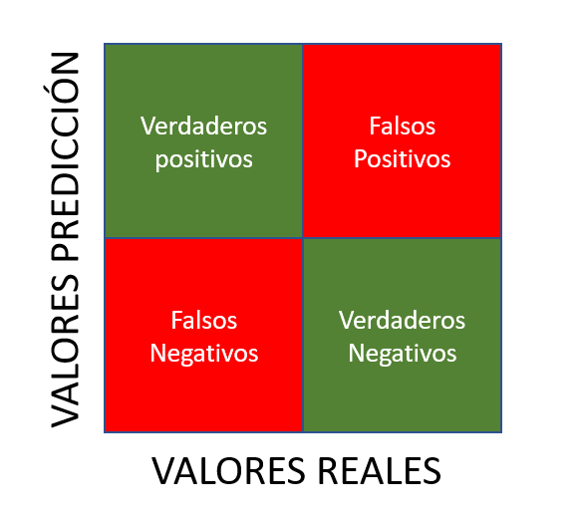
Regresión Logística
Python
Matriz de confusión
La matriz de confusión es una herramienta muy útil para valorar cómo de bueno es un modelo clasificación basado en aprendizaje automático. En particular, sirve para mostrar de forma explícita cuándo una clase es confundida con otra, lo cual nos, permite trabajar de forma separada con distintos tipos de error.
Facilitador: PhD Alfredo García Suárez

Slide 12
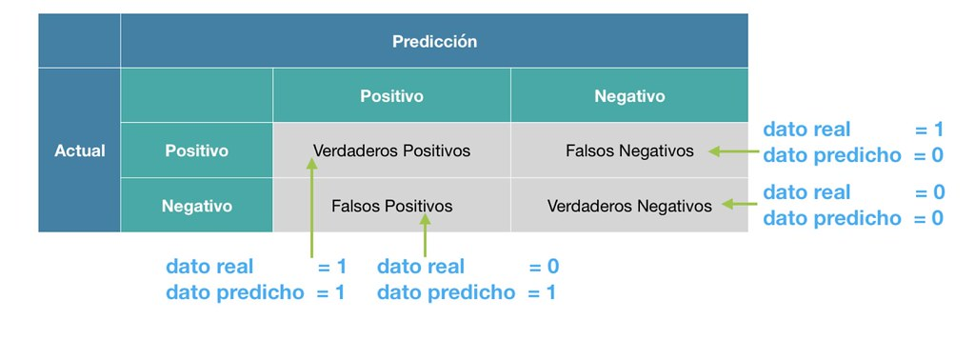
Regresión Logística
Python
Matriz de confusión
Facilitador: PhD Alfredo García Suárez

Slide 13
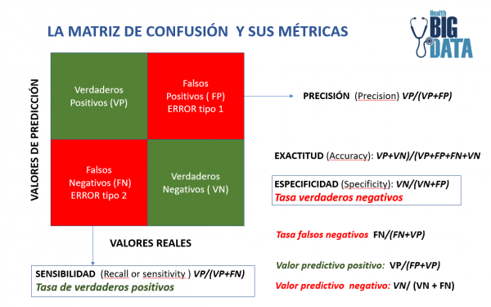
Regresión Logística
Python
Métricas
Facilitador: PhD Alfredo García Suárez

Slide 14
CLASE ACTUAL
09
-Implementación de Dashboard
Facilitador: PhD Alfredo García Suárez

Slide 15
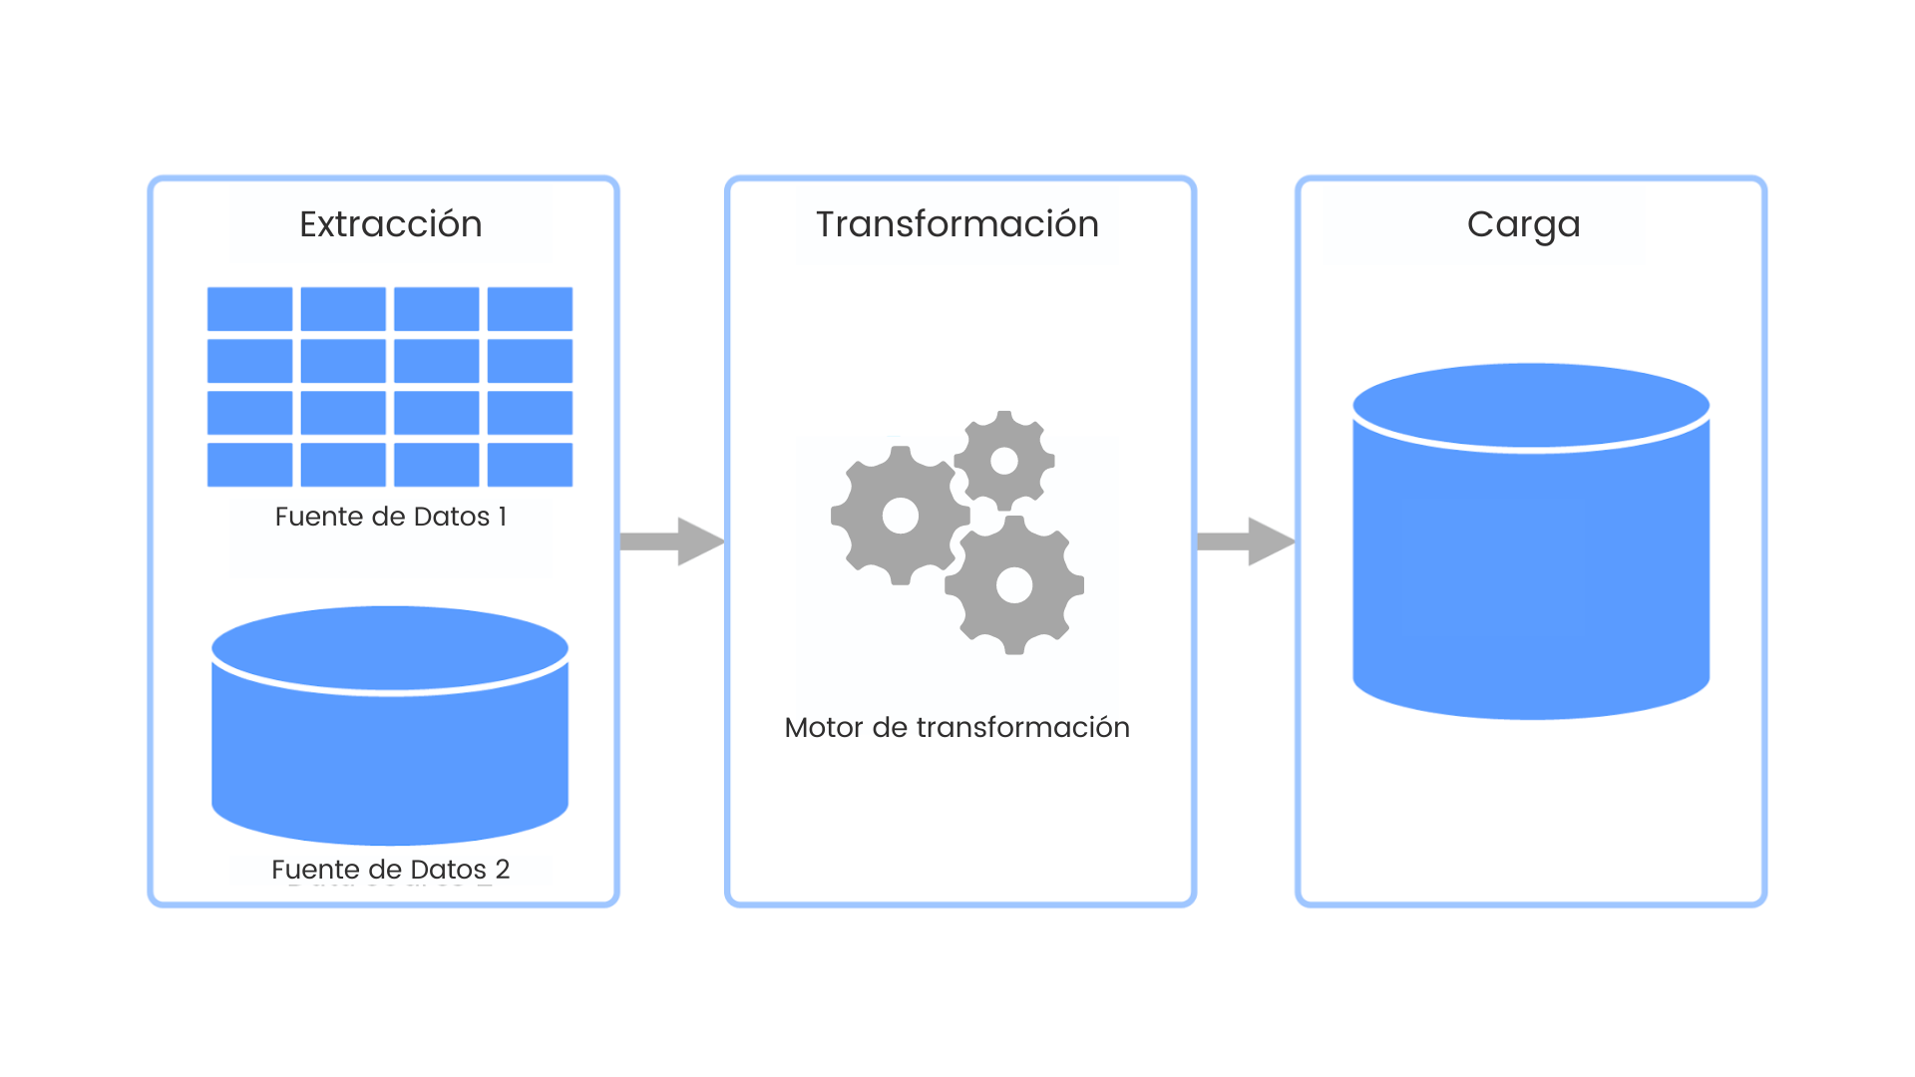
DASHBOARD
CARGA Y PROCESAMIENTO DE DATOS
Facilitador: PhD Alfredo García Suárez

Slide 16
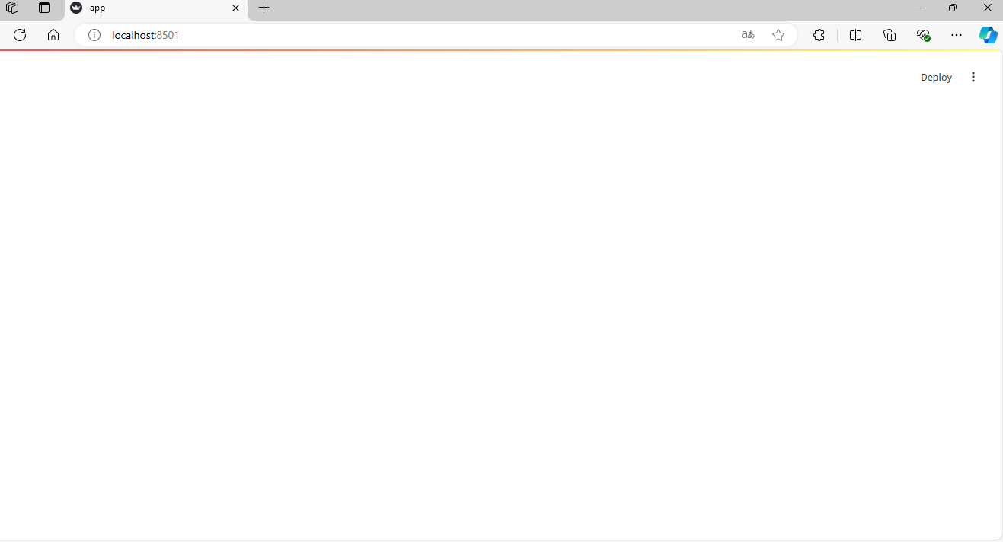
DASHBOARD
DESPLIEGE DEL FRAME INICIAL
URL del localhost
Facilitador: PhD Alfredo García Suárez

Slide 17
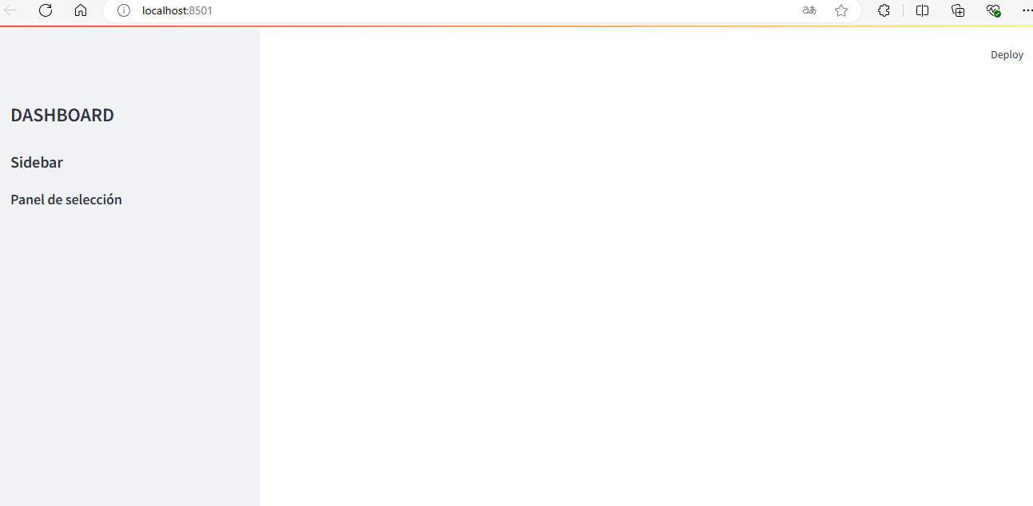
DASHBOARD
SIDEBAR
TITLE
HEADER
SUB- HEADER
SIDEBAR
Facilitador: PhD Alfredo García Suárez

Slide 18
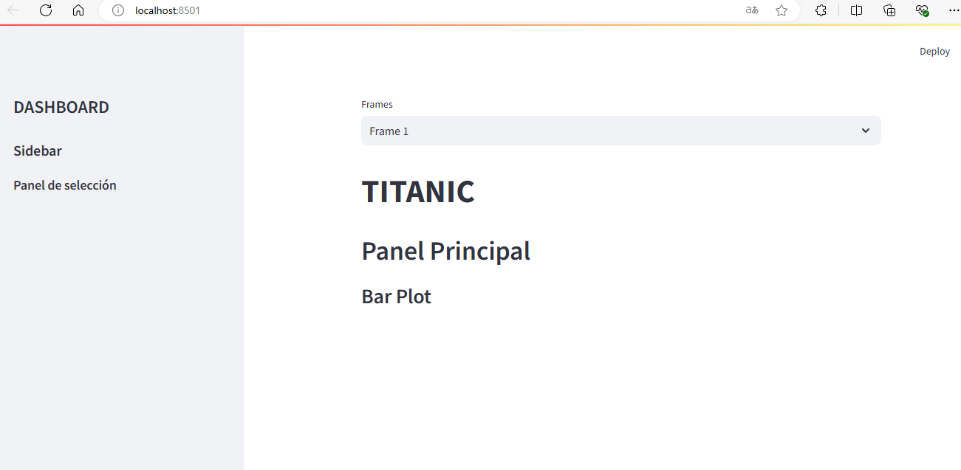
DASHBOARD
FRAME PRINCIPAL
FRAME PRINCIPAL
Facilitador: PhD Alfredo García Suárez

Slide 19
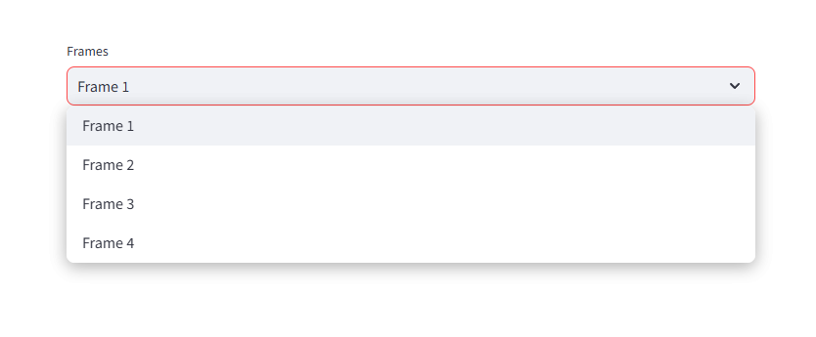
DASHBOARD
WIDGETS – SELECT BOX
MÚLTIPLES OPCIONES
Facilitador: PhD Alfredo García Suárez

Slide 20
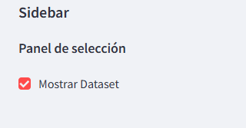
DASHBOARD
WIDGETS – CHECK BOX
CUADRO DE SELECCIÓN
Facilitador: PhD Alfredo García Suárez

Slide 21
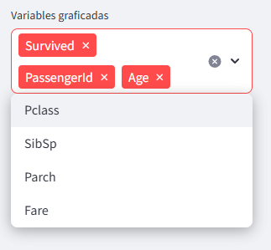
DASHBOARD
WIDGETS – BOX MULTISELECT
CUADRO DE SELECCIÓN MÚLTIPLE
Facilitador: PhD Alfredo García Suárez

Slide 22
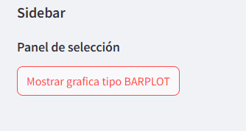
DASHBOARD
WIDGETS – BUTTON
BOTÓN DE ACTIVACIÓN DE FUNCIÓN
Facilitador: PhD Alfredo García Suárez

Slide 23
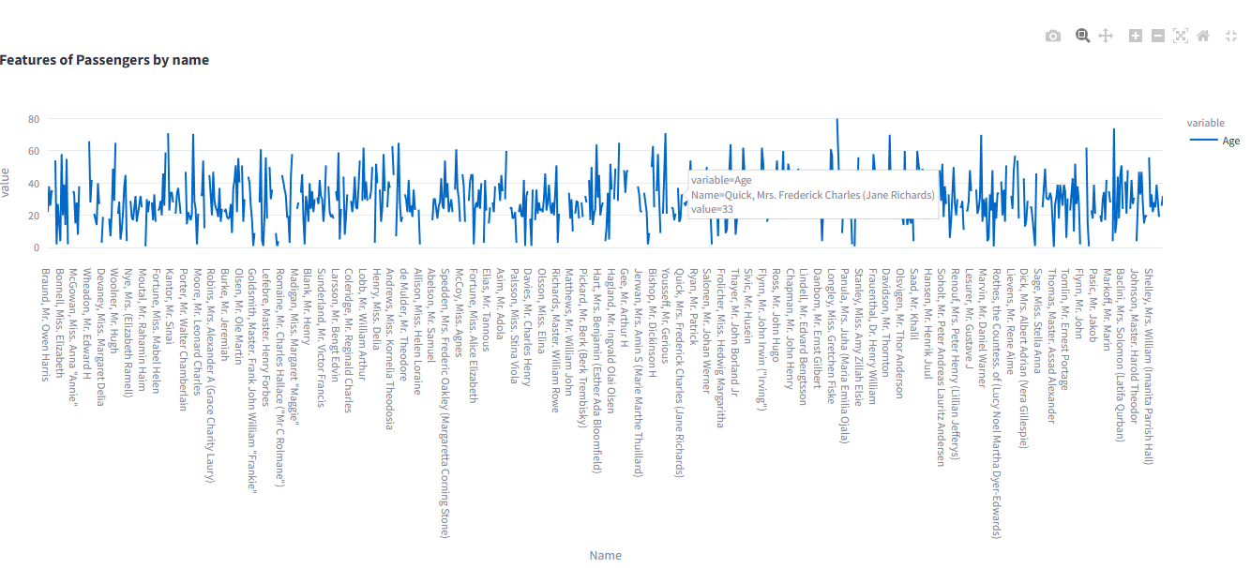
DASHBOARD
GRAFICOS – LINE PLOT
La variable “x” debe ser categórica irrepetible
Facilitador: PhD Alfredo García Suárez

Slide 24
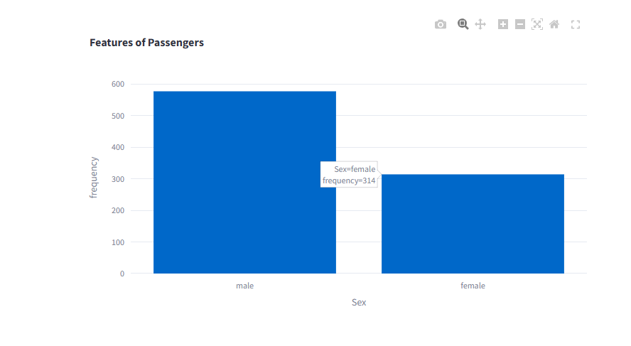
DASHBOARD
GRAFICOS – BAR PLOT
La variable “x” debe ser categórica irrepetible
Facilitador: PhD Alfredo García Suárez

Slide 25
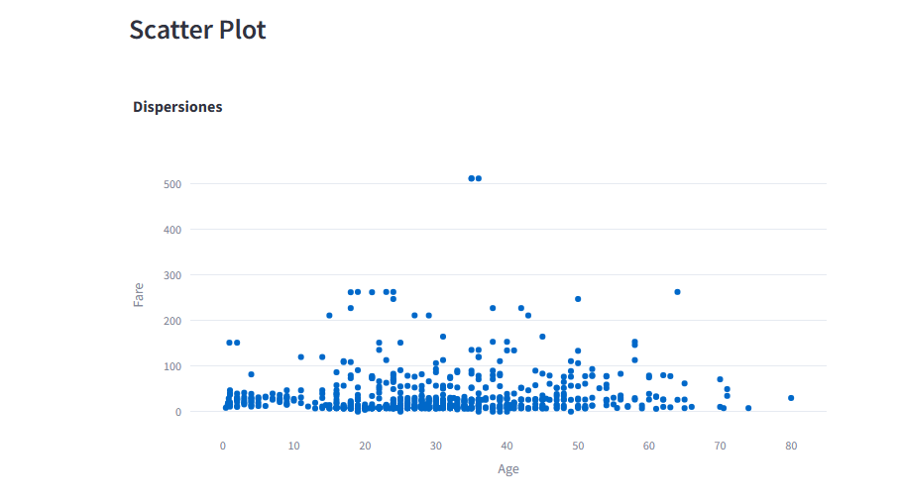
DASHBOARD
GRAFICOS – SCATTER PLOT
Las variables “x” y “y” deben ser numéricas
Facilitador: PhD Alfredo García Suárez

Slide 26
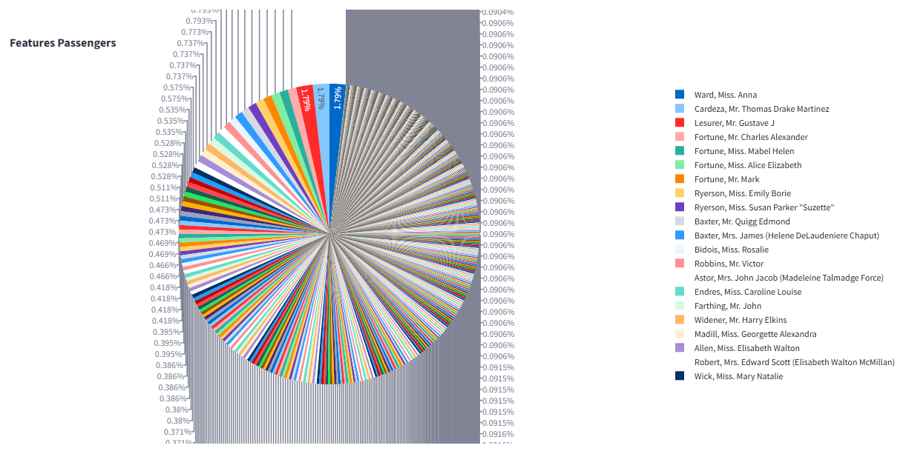
DASHBOARD
GRAFICOS – PIE PLOT
La variable “x” debe ser categórica irrepetible
Facilitador: PhD Alfredo García Suárez

Slide 27
Actividad 8 FINAL (DESPLIEGUE EN DASHBOARD)
1. Utilizar un nuevo repositorio con el nombre: DESPLIEGUE EN DASHBOARD
2. Agregar el archivo: Mexico.csv y los archivos .csv de otras 2 ciudades de su elección (A partir de las bases de datos listings.csv.gz), ingresar a: http://insideairbnb.com/get-the-data/
3. Realizar la implementación de un Dashboard que muestre los hallazgos del análisis de las siguientes etapas:
Etapa I. Modelado explicativo
a) Extracción de características. Análisis univariado de las variables categóricas más significativas
Etapa II. Modelado predictivo
b). Análisis de correlaciones. Análisis aplicando los distintos tipos de regression vistos en el curso: regresión lineal simple, regresión lineal multiple y regresión logistica.
Facilitador: PhD Alfredo García Suárez

Slide 28
Actividad 8 FINAL (DESPLIEGUE EN DASHBOARD)
4. Desarrollar como mínimo 2 FRAMES por cada ciudad (Evaluación Individual por ciudad)
5. Agregar al menos 1 vez los siguientes widgets al DASHBOARD: “select box”, “check box”, “box “multiselect”, “button”, “lineplot”, “barplot”, “scatterplot”, “pieplot”
6. En la evaluación se considerará como una parte fundamental la modificación del diseño y la implementación de widgets adicionales a los que se presenten en la Plantilla descrita en la clase, por ejemplo: HEATMAP, BOXPLOT, TABLAS, SELECTORES, ICONOS, COLOR, ETC
7. Penalizaciónes. Se penalizarán dashboard idénticos, copiados o duplicados.
8. Ponderación. El valor de esta actividad equivale al 40% del porcentaje de la calificación total
Facilitador: PhD Alfredo García Suárez

Slide 29
Actividad 8 FINAL (DESPLIEGUE EN DASHBOARD)
9. Crear el archivo de código ya sea en Google Colab o en Visual Studio Code, respaldarlo en GitHub.
10. Enviar el link del repositorio al correo col537014@colaborador.buap.mx para “Evaluación”
Fecha Limite de entrega: Viernes 14 de abril del 2025, a las 23:59 Hrs.
Facilitador: PhD Alfredo García Suárez

